Slide 1

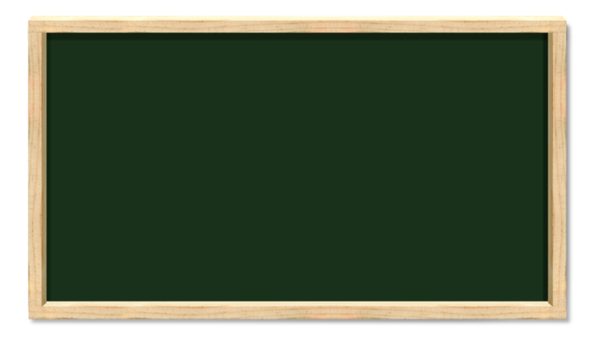





几何图形
第1课时
WWW.PPT818.COM

Slide 2
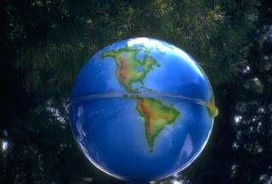
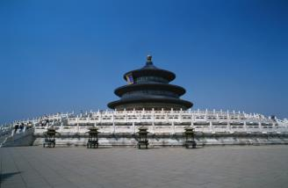
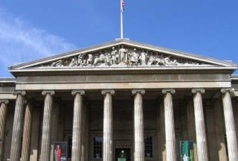

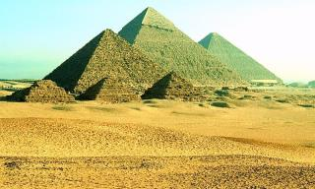
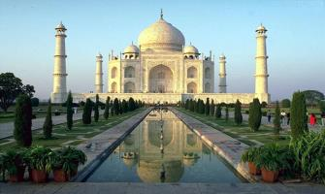
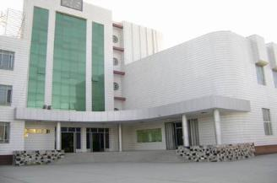
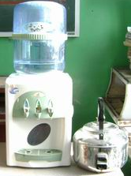
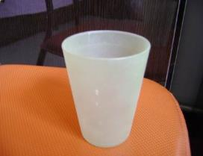
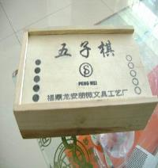
下列图形中有你认识的几何图形吗？请指出来。

Slide 3







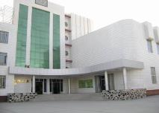
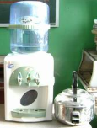
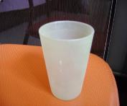
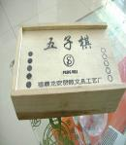
图中有：
球、棱锥、圆柱、长方体、三角形、长方形（矩形）、线段、点······
这些都是几何图形
点、线、面、体以及它们的组合都是几何图形。
几何图形可分为立体图形和平面图形两类。

Slide 4
问题1：你认识这些几何体吗? 请说出它们的名称。
正方体
长方体
圆柱体
圆锥体
球体
问题2：你能举出一些在日常生活中形状与上述几何体类似的物体吗?

Slide 5
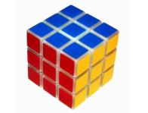

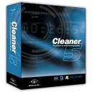
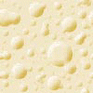

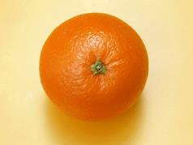

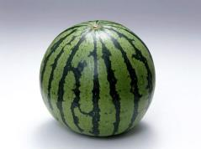

正方体
长方体
圆柱
球体
圆锥体

Slide 6
问题3：你能把下列几何图形分成两类吗?并要说出理由.
(1) (2) (3) (4) (5) (6)
立体图形:
各个部分不在同一个平面内.
(1), (2)
几何图形:
(点,线,面,体)
平面图形:
各个部分都在同一个平面内.
(3),(4),(5),(6)

Slide 7
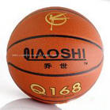
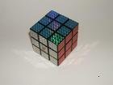
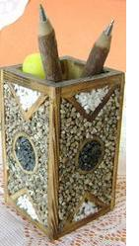
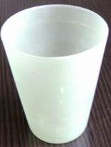
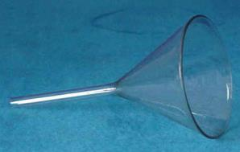
生活中你会常见很多实物，由下列实物能想象出你熟悉的立体图形（几何体）吗？
球
正方体
圆锥
圆台
长方体

Slide 8
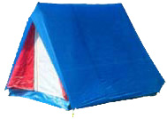
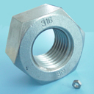
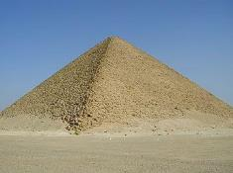
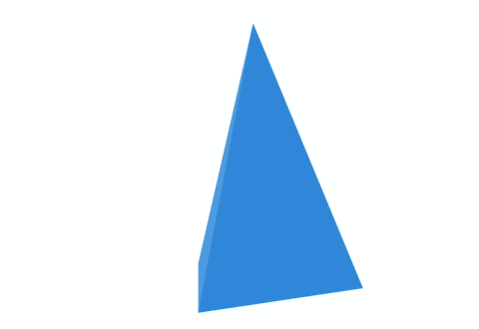
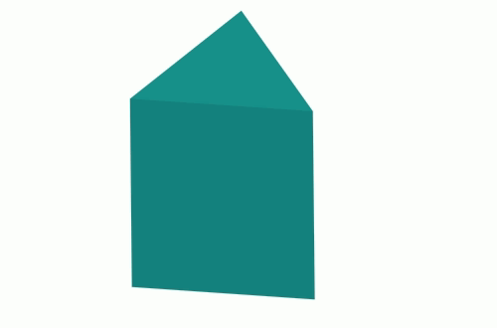
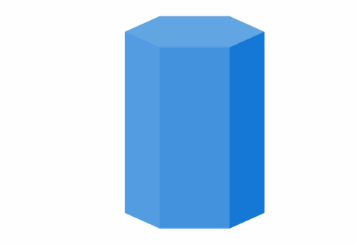
探究
下列实物与给出的哪个立体图形相似？
六棱柱
三棱锥
三棱柱
图1
图2
图3

Slide 9
常见的立体图形(各部分不在同一个平面内)
长方体
圆锥
正方体
球
圆柱

Slide 10
常见立体图形的归类
圆柱
三棱柱
柱体
四棱柱
棱柱
五棱柱
六棱柱
……
立体图形
球体
圆锥
三棱锥
锥体
四棱锥
棱锥
五棱锥
六棱锥
……

Slide 11
你知道常见的平面图形有哪些吗？请举例。
····
点
线段
长方形（矩形）
正方形
三角形
梯形
圆形
五边形
六边形
八边形

Slide 12
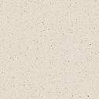

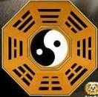




找一找：有哪些熟悉的平面图形？

Slide 13
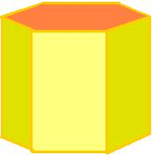
下面各立体图形的表面中包含哪些平面图形？试指出这些平面图形在立体图形中的位置。

Slide 14
从上面看
从左面看
从正面看

Slide 15
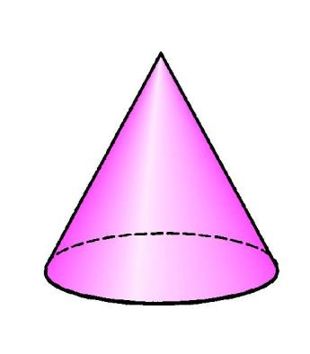
从上面看
从左面看
从正面看

Slide 16
从上面看
从左面看
从正面看
从正面看
从左面看
从上面看

Slide 17
探究
利用正方体，摆成下面的图形，分别从正面、左面、上面观察这个图形，各能得到什么平面图形？
从正面看
从上面看
从左面看

Slide 18
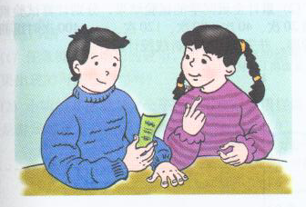
你有收获吗?
立体图形：长方体、正方体、球、圆柱、圆锥、棱柱、棱锥······
平面图形：长方形、正方形、三角形、圆、五边形、六边形······
从正面看、从左面看、从上面看······
……..

Slide 19
课堂练习
1.把铅笔尖看做一个点，让铅笔尖在白纸上移动，你有什么发现？
2.下列两种现象说明了什么道理？
（1）钟表上的分针转动一周形成一个圆面；
（2）一枚硬币在光滑的桌面上快速旋转形成球.
点动成线
(1)线动成面；
(2)面动成体.

Slide 20
3.说一说，右边的图案，是由哪些平面图形组合成的？
三角形、五边形.

Slide 21
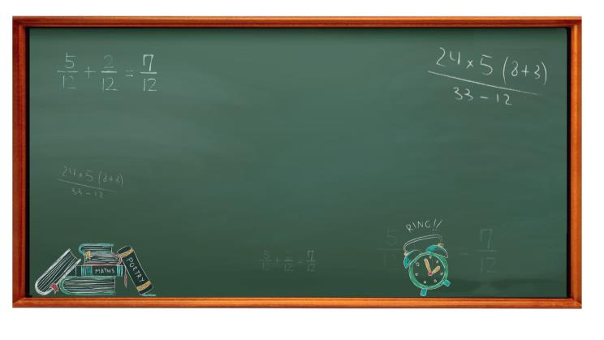


布置作业
完成11页习题1.2第2,3题

